Slide 1
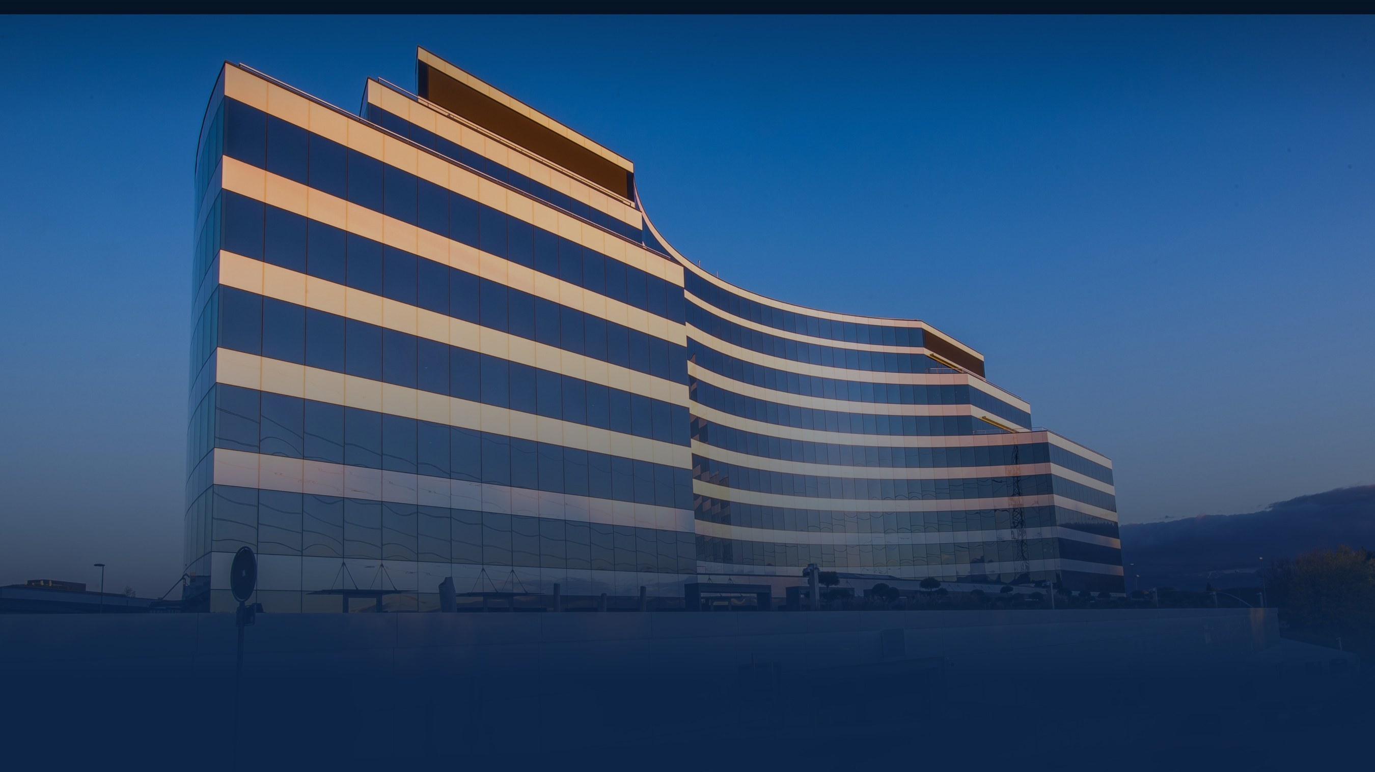



RESEAU FRANCE
SITE REFERENCE & SIEGE SPINETIX
MILLENNIUM
LAUSANNE · 180 ECRANS
SECTEURS CLES
Là où l’affichage dynamique crée de la valeur et fait la différence.

Slide 2







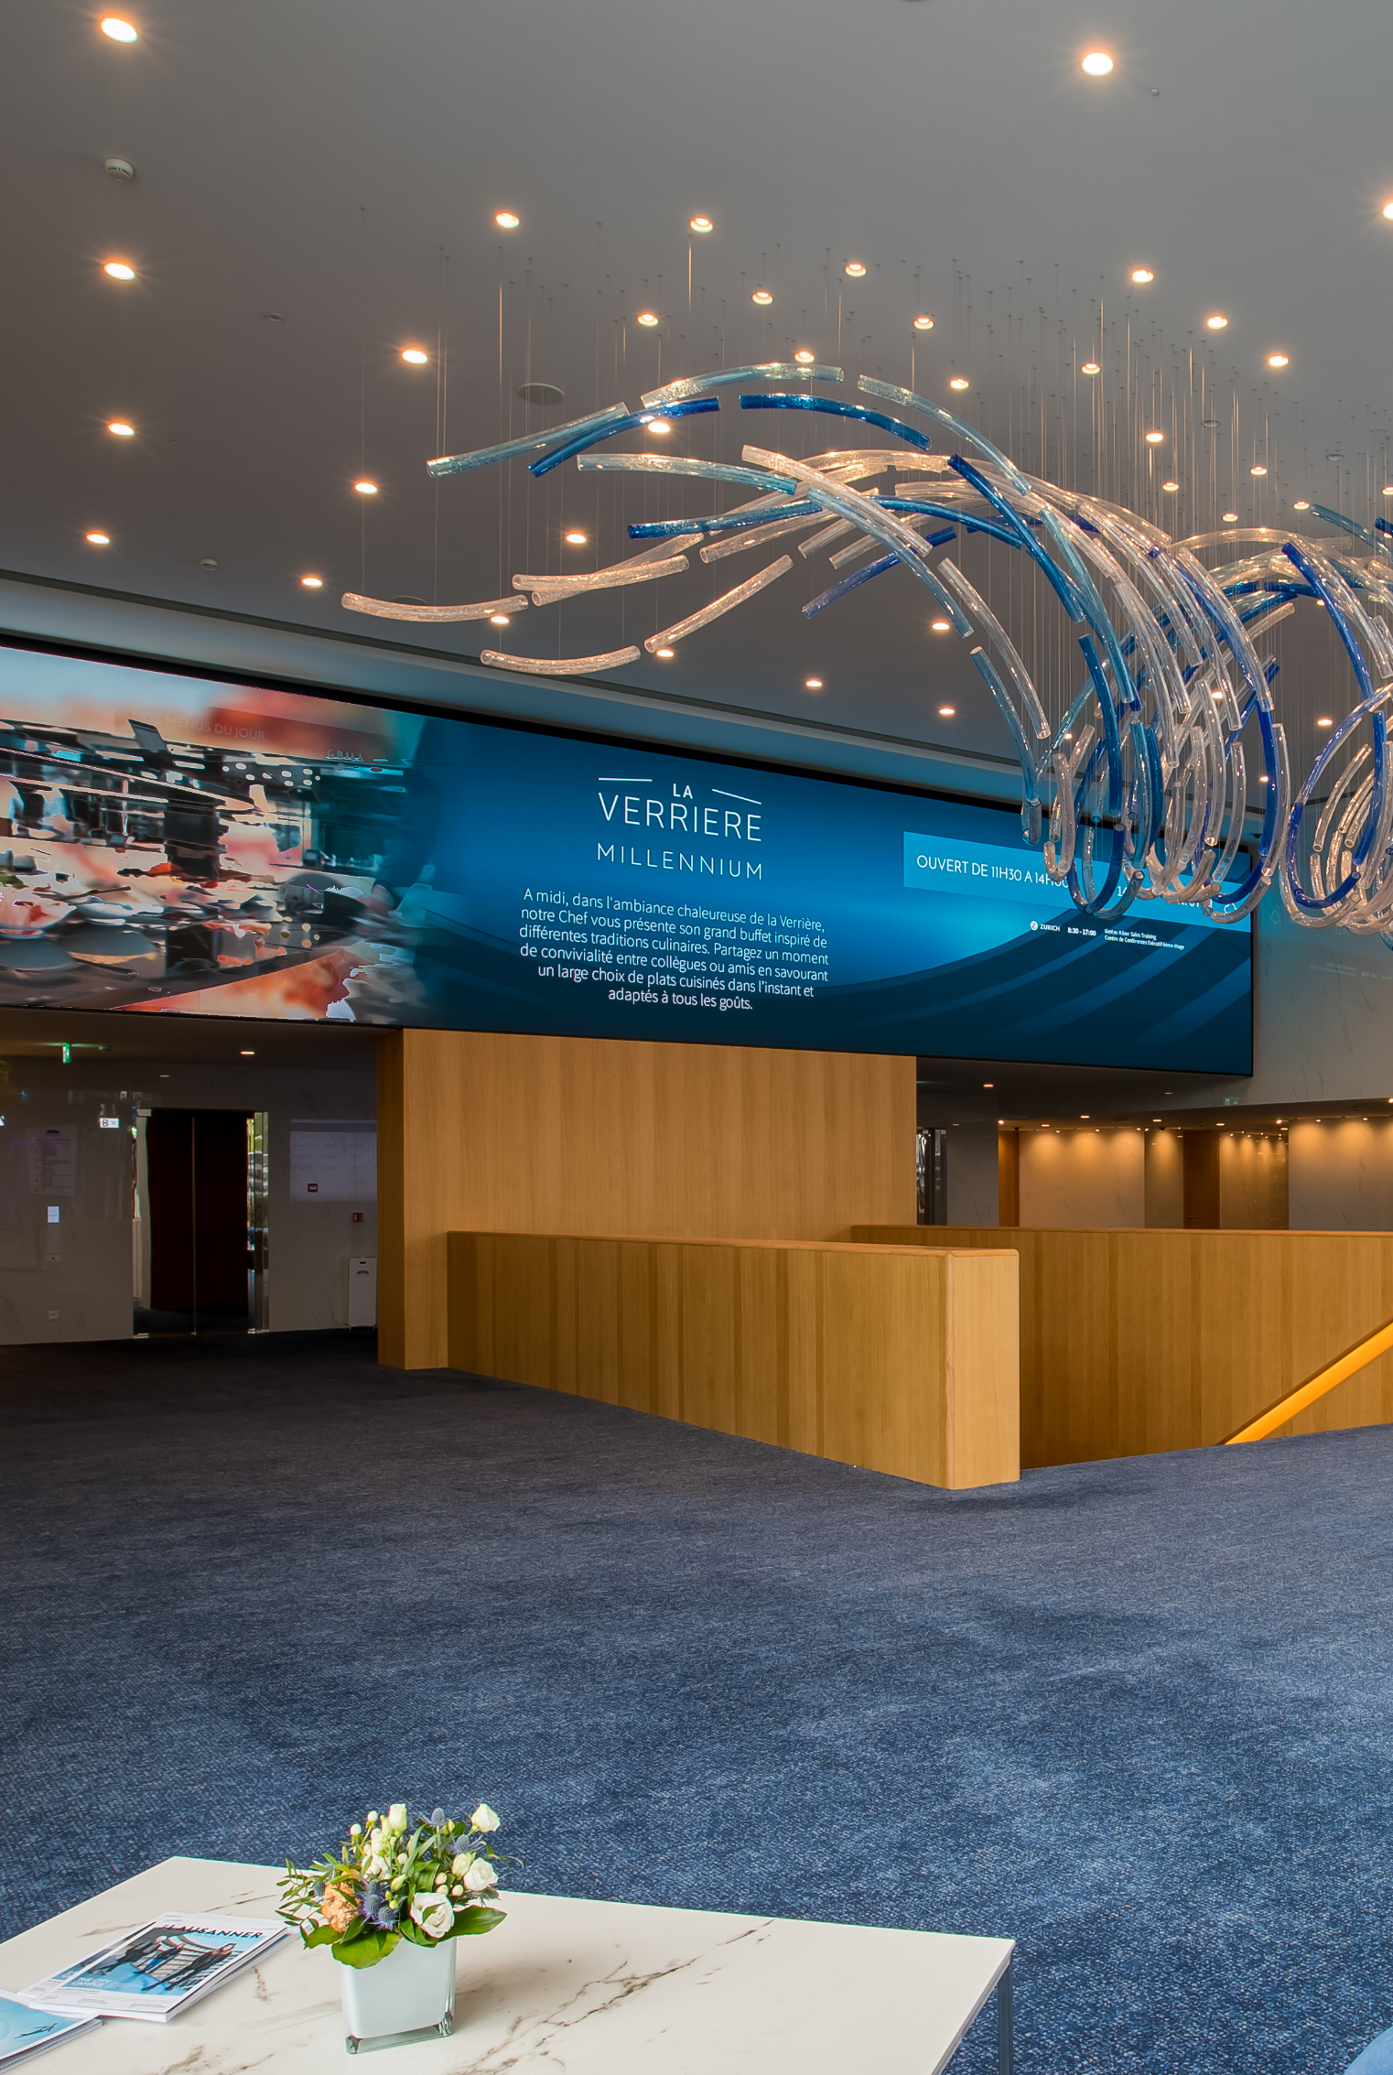
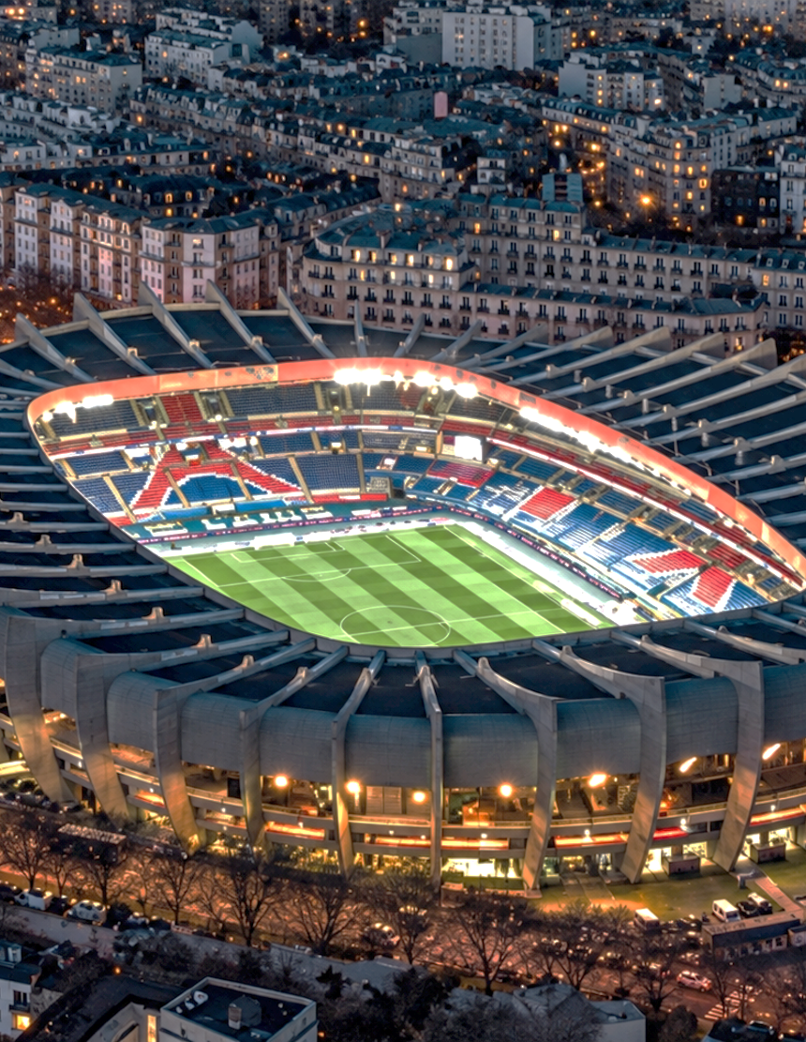


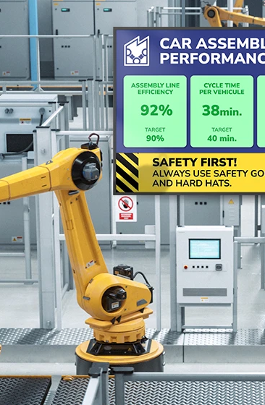

5 cibles sur le marché français
Entreprises
Grands lieux événementiels
Commerce de luxe
Sites de production et industriels
Secteur public

Slide 3



Entreprises
Le quotidien de la communication interne, sans expert contenu.
• Zéro formation
• Live chat
• Prévisualisation
SIMPLICITE D’ARYA
+
250 WIDGETS
• Automatisation des données
• Connexion aux outils métiers (SharePoint, etc.)
+
IaaS : INFRASTRUCTURE AS A SERVICE
• Zéro maintenance
• Stockage & transcodage média
• Multi-utilisateurs
=
Un CMS simple ? Tout le monde le promet. SpinetiX le tient – et y ajoute 250 widgets connectés à vos données et
zéro maintenance.

Slide 4

Grands lieux événementiels
Le direct, l’automatisation et l’alerte, dans la même plateforme.
• Faible latence
• RTP, RTSP, UDP, SRT, HLS
• Unicast, multicast
MIX SIGNAGE & IPTV
+
• Réduire les tâches manuelles par du fléchage interactif, des menus sur base de données, le score et le temps d’attente en temps réel, etc.
AUTOMATISATION
+
• Q-SYS, Crestron, AMX
• But, incendie, évacuation
• Interaction et contrôle dans les loges
ALERTES TEMPS REEL
=
Le direct, tout le monde le promet. SpinetiX le tient – et l'orchestre avec vos contenus, l'automatisation et les alertes,
en couches sur 1 écran comme sur 1000.

Slide 5


Commerce de luxe
Le LED natif et la synchronisation, sans réseau dédié.
• Sur-mesure : formats & ratios
• Sur l’output player et les canvas
• Aperçu conforme au rendu final
LED NATIF
+
• Synchronisation via NTP, sans infrastructure PTP
dédiée
• Synchronisation à l’image près sur votre réseau LAN
existant
SYNCHRO NATIVE
+
COUVERTURE MONDIALE
• Partenaires installateurs dans 140 pays et
cloud global
=
Un mur LED, tout le monde l'installe. SpinetiX y diffuse vos contenus jour après jour, quel que soit le format,
à l'image près.

Slide 6

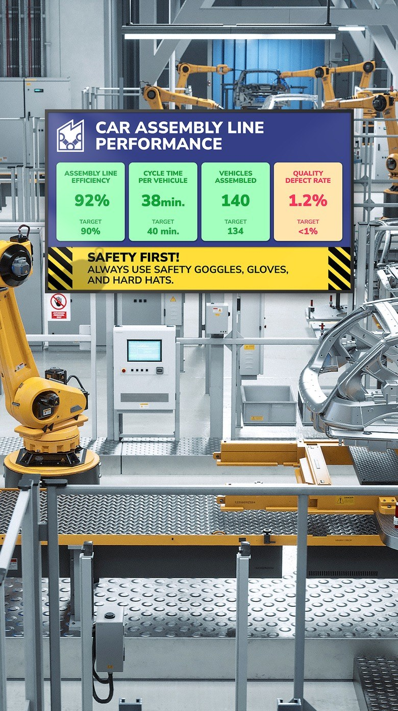
Sites de production et industriels
Les données métiers à l’écran, sans passer par le cloud.
POWER BI & SHAREPOINT
• Automatisation des données sans transit par
le cloud
+
• Moteur Chromium toujours à jour, performant
jusqu’en 8K
• Connexion automatique aux pages web
sécurisées (web robot)
• Affichage stable, même en cas de fuite de
mémoire sur une page web
TABLEAU DE BORD WEB
+
• Créez ou adaptez sur mesure : nos widgets sont ouverts, en SVG et JavaScript (compatible IA)
• Sans facture de services hors budget
WIDGETS SUR-MESURE
=
Afficher un tableau de bord, beaucoup le font. SpinetiX l'alimente avec vos données métiers, sans qu'elles quittent
votre réseau.

Slide 7


Secteur public
La sécurité, le cadre juridique et la séparation des entités.
SECURITE AU
COEUR DE L’ADN
• Cybersécurité cloud et player
• Engagements long terme (10 ans) sur les
mises à jour de sécurité
+
CADRE JURIDIQUE
• Adapté à la revente indirecte
• Cadre des données USA, Europe, Suisse
+
MULTI-TENANT
• Ex. : écoles et administrations séparées,
accessibles en 1 clic
• Scalabilité et séparation des utilisateurs
=
La sécurité, tous la promettent. SpinetiX maîtrise chaque maillon : player, OS, cloud – et s'engage sur 10 ans de
mises à jour.

Slide 8


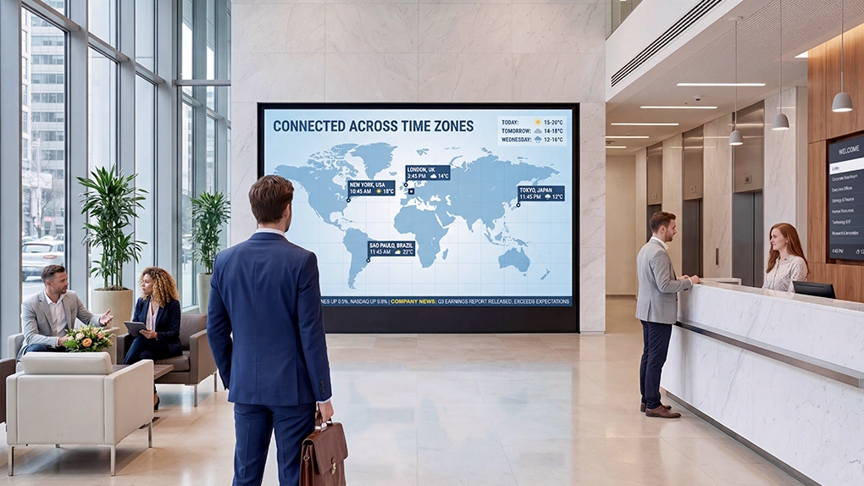

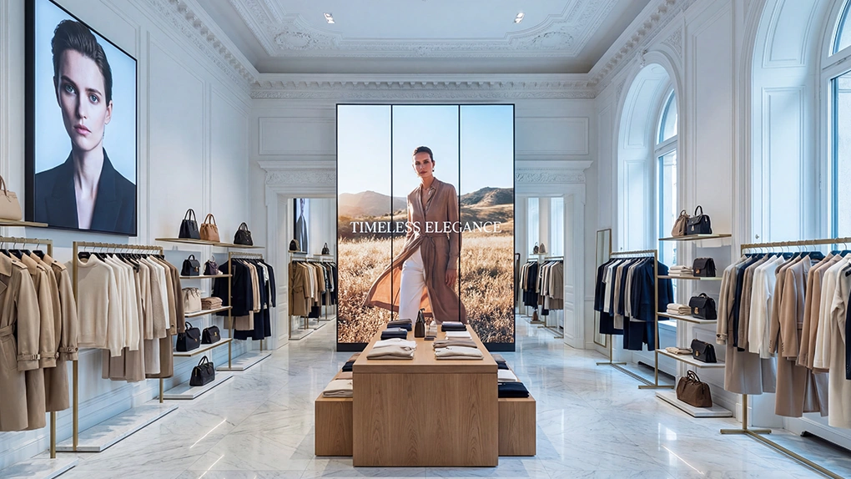


Des combinaisons imbattables sur le marché
Ce que SpinetiX apporte, marché par marché.
Entreprises
Grands lieux événementiels
Commerce de luxe
Sites de production et industriels
Secteur public
SIMPLICITE D’ARYA
MIX SIGNAGE & IPTV
LED NATIF
POWER BI & SHAREPOINT
SECURITE AU COEUR DE L’ADN
Zéro formation, live chat, prévisualisation.
Faible latence. RTP, RTSP, UDP, SRT, HLS, uni et multicast.
Formats et ratios sur mesure, sur l’output player.
Données automatisées, sans transit par le cloud.
Cybersécurité cloud et player, 10 ans de mises à jour.
250 WIDGETS
AUTOMATISATION
SYNCHRO NATIVE
TABLEAU DE BORD WEB
CADRE JURIDIQUE
Données automatisées, connexion aux outils métiers.
Fléchage, menus, scores et temps d’attente en direct.
A l’image près, via NTP, sans infrastructure PTP dédiée.
Moteur Chromium à jour, jusqu’en 8K, web robot inclus.
Revente indirecte. Données USA, Europe, Suisse.
IaaS
ALERTES TEMPS REEL
COUVERTURE MONDIALE
WIDGETS SUR-MESURE
MULTI-TENANT
Zéro maintenance, stockage et transcodage média.
Q-SYS, Crestron, AMX. But, incendie, évacuation.
Partenaires installateurs dans 140 pays et cloud global.
SVG et JavaScript ouverts, sans facture de services.
Entités séparées, accessibles en un clic.
=
Un socle commun, cinq promesses différentes. C’est la combinaison qui est difficile à égaler.

Slide 9


MERCI !
spinetix.com
DISCLAIMER NOTICE – The information provided in this document is not binding, does not engage SpinetiX in any way, and could change at any time without prior notice.
© Copyright - The copyrights of the designs, concepts, strategy, media, images and content in images, text of this presentation are and will remain the property of SpinetiX SA and are to be considered as strictly confidential information. The intellectual property of SpinetiX SA may only be used with the written consent of SpinetiX SA. The customer implicitly guarantees that the strictly confidential information can only be disclosed to employees who must know and agree to be bound by the terms and conditions of this document, whether they leave their service or not. No part of this publication may be retrieved, reproduced, or shared beyond the intended recipients of the document. The customer implicitly undertakes not to disclose any information about it to a third party without the prior written consent of SpinetiX SA. This document does not grant the customer a license or other right in the intellectual property of SpinetiX SA. Any dispute arising out of the unlawful use of the intellectual property of SpinetiX SA, or in connection with its illegal use, must be submitted to the jurisdiction of the Court of Lausanne, Switzerland. All rights are reserved by SpinetiX SA.

